Slide 1
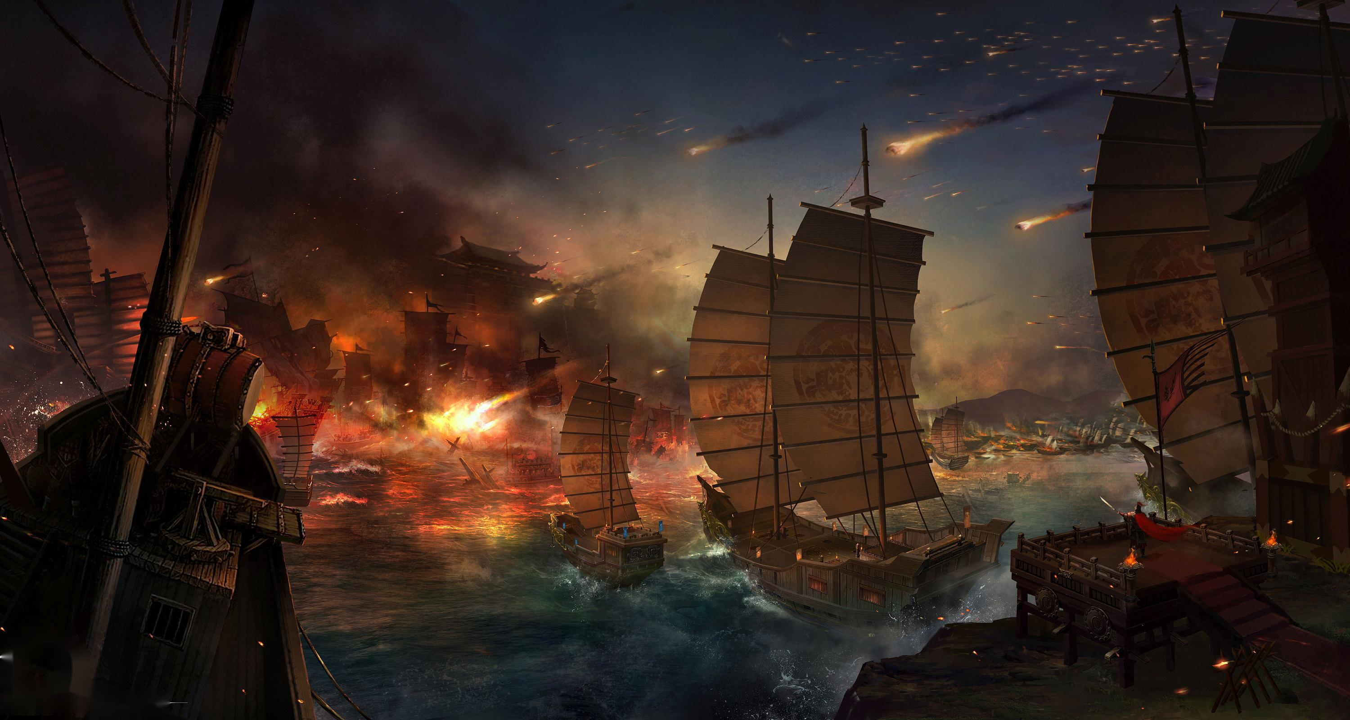
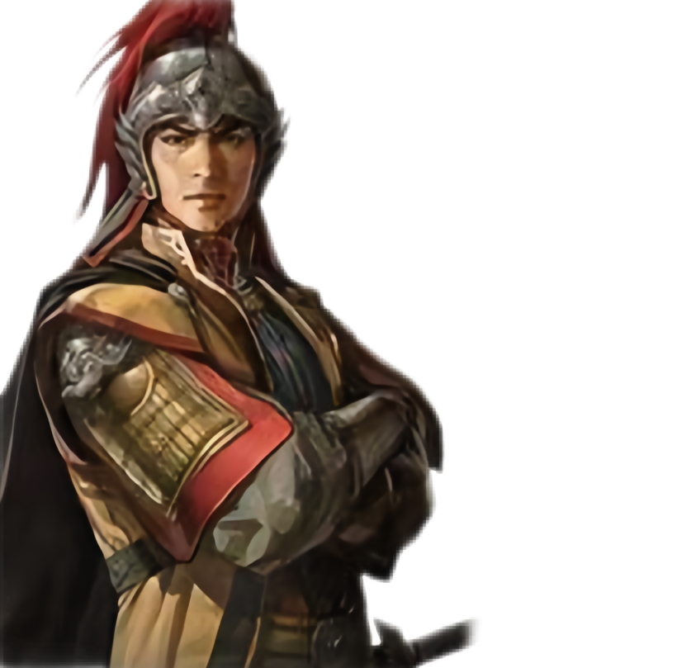
普通高中教科书 历史 必修 中外历史纲要（上）
第二单元 三国两晋南北朝的民族交融与隋唐统一多民族封建国家的发展
第五课 三国两晋南北朝的政权更迭与民族交融
大争之世
取乱侮亡
【课程要求】
通过学习三国两晋南北朝的历史知识，了解此时期政权更迭的历史脉络以及民族交融的新成就。

Slide 2
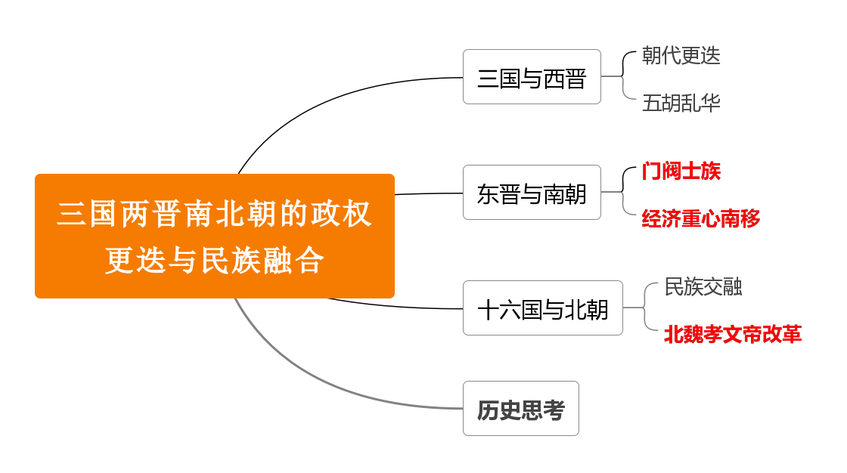
课程结构

Slide 3
历史时间轴
（534年~550年）
（304年~439年）
东魏
北齐
十六国
前秦
北魏
（550年~577年）
（220年~266年）
（535年~556年）
魏
西魏
北周
（386年~534年）
（557年~581年）
东汉
西晋
（25年~220年）
（266年~316年）
蜀
吴
东晋
（420年~479年）
（502年~557年）
（221年~263年）
（222年~280年）
宋
齐
梁
陈
（479年~502年）
（557年~589年）
（317年~420年）

Slide 4
三国与西晋
黄巾大起义之后，东汉政权为了要集中统治阶级力量来镇压农民运动，不得不下令解除“党锢”，同时还起用一些“党人”来镇压农民起义。从这些士夫阶级的本身利益来讲，为了要共同对付更可怕的敌人起见，也是迫切要求参加政府并组织地主武装来镇压农民起义的。何况他们还想在镇压农民起义的过程中，出任地方州牧（或刺史）、郡守，积蓄力量，形成一种割据的势力，以便等待时机，进而分割汉室的一统江山。
——王仲荤《魏晋南北朝史》
“设使国家无有孤，不知当几人称帝，几人称王”
——曹操《让县自明本志令》
【思考】
东汉末年地方实力派的崛起产生了哪些历史影响？

Slide 5
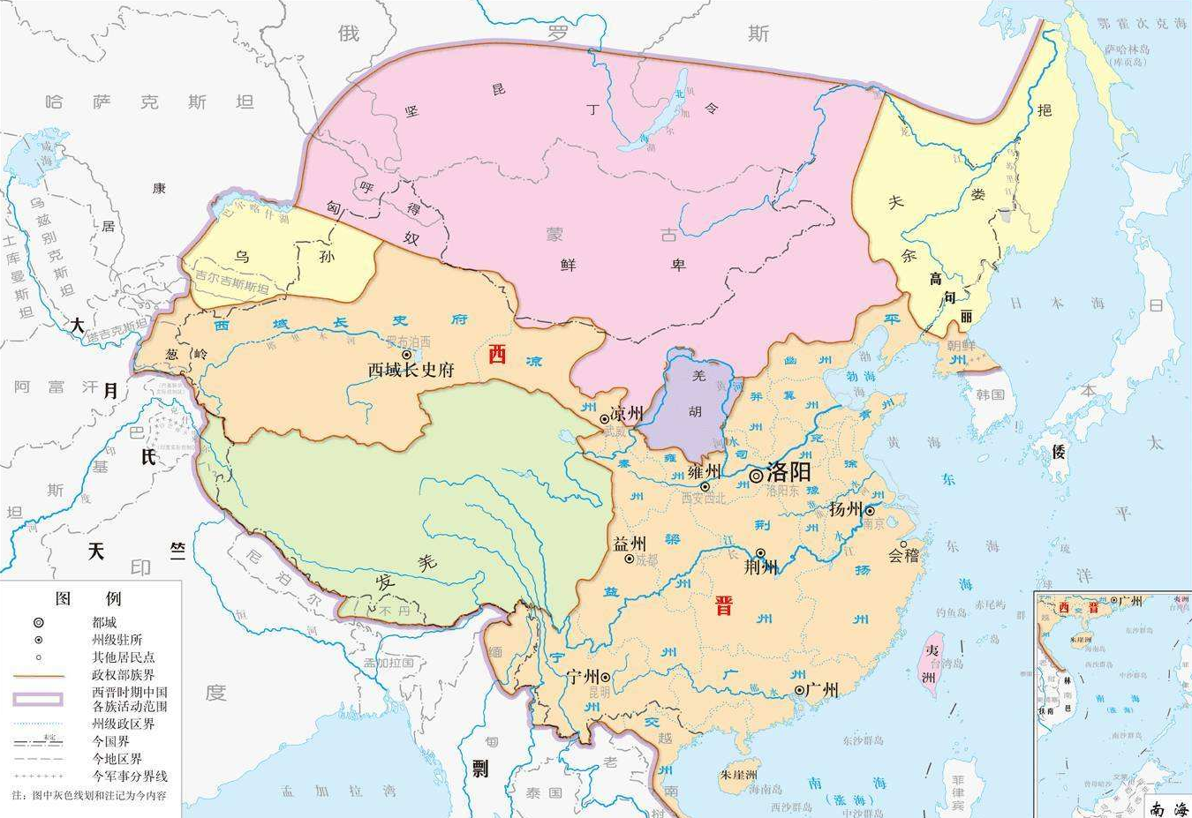
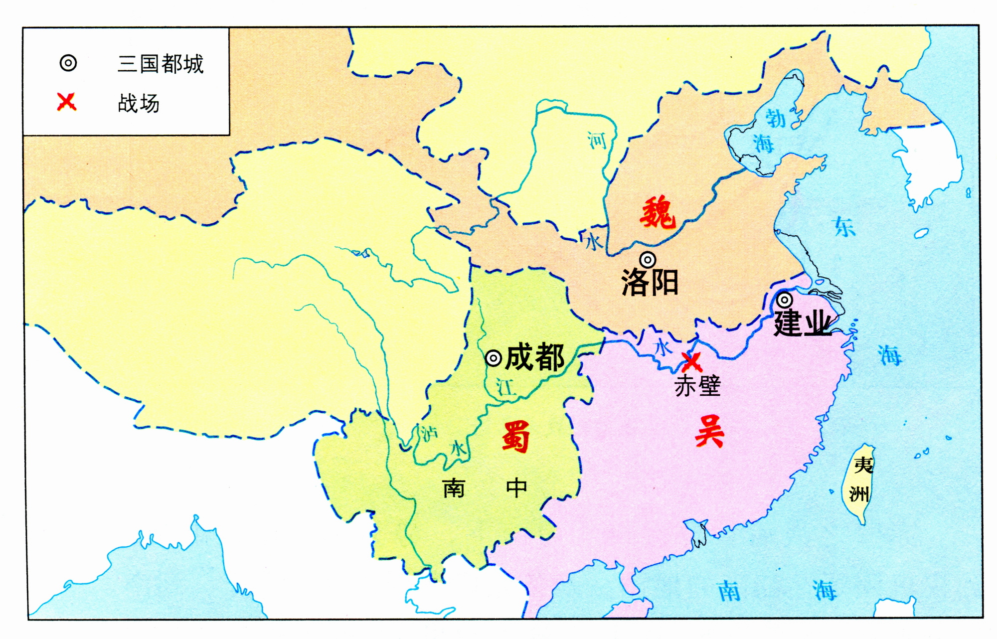
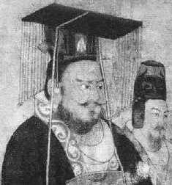
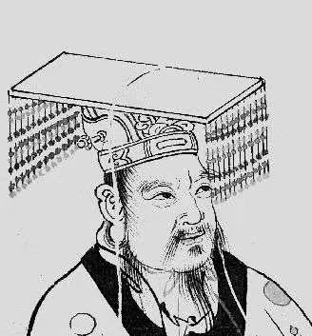
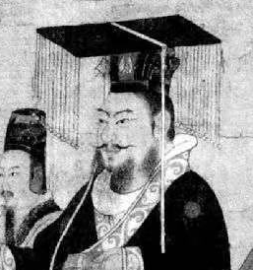
三国与西晋
曹丕
三分归一统
刘备
孙权

Slide 6
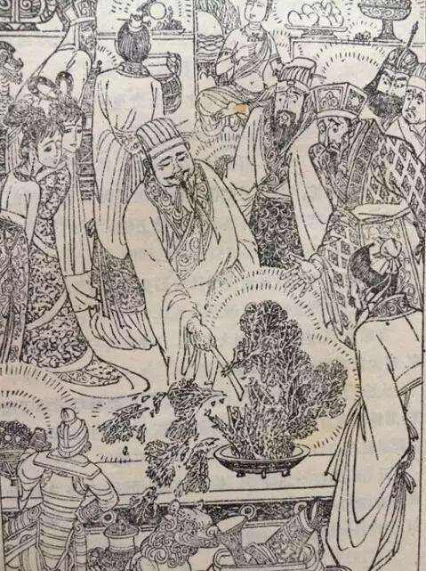
三国与西晋
王恺石崇斗富
王恺石崇斗富
（西晋）事实上是一个已经腐败了的官僚集团，不是来自民间的新兴力量；二是自三国以降，知识分子的精英逐渐由积极的干政与参政，变为逃避现实、脱离人群。腐败的官僚集团，绝不能容纳士人中的精英，最终只有变本加厉地陈腐下去。内伤过甚，外邪一侵，王朝便如摧枯拉朽般崩溃无余。
——李定一《中华史纲》
官僚集团的腐败
【思考】
西晋的统一为何如此短暂？
统治阶级的固化
统治阶级的内斗
北方游牧民族的入侵
八王之乱
士族门阀政治
五胡乱华

Slide 7
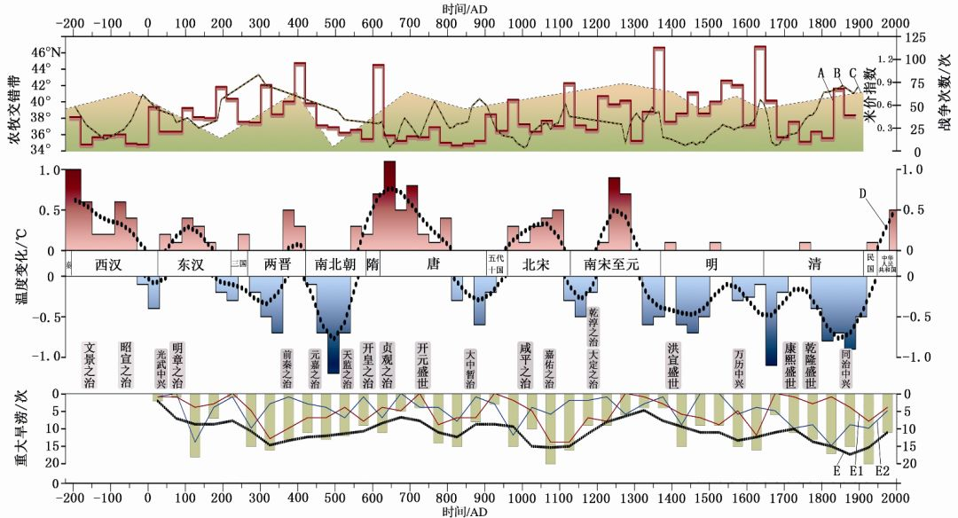
三国与西晋
气候变冷
游牧民族难以自给自足
游牧民族南下
冬十月，行幸广陵故城，临江观兵，戎卒十余万，旌旗数百里。是岁大寒，水道冰，舟不得入江，乃引还。
——《三国志·魏书·文帝纪》
激化民族矛盾
加速西晋灭亡
五胡乱华

Slide 8
东晋与南朝
《晋书》卷六《元帝纪》，永昌元年（322）王敦兵入石头，元帝遣使谓敦曰：“公若不忘本朝，于此息兵，则天下尚可共安也。如其不然，朕当归于琅邪，以避贤路。”
“王与马，共天下”
士族门阀专权
人们自己创造自己的历史......并不是在他们自己选定的条件下创造，而是在直接碰到的、既定的、从过去承继下来的条件下创造。
——马克思
【思考】
东晋形成士族门阀专权的原因？

Slide 9
东晋与南朝
（江南）地广人稀,饭稻羹鱼。……无冻饿之人,亦无千金之家。
——《史记》
至于元嘉末……兵车勿用，民不外劳，役宽务简，氓庶繁息，至余粮亩……地广野丰，民勤本业，一岁或稔，则数郡忘饥。膏腴上地，亩直一金，鄠、杜之间，不能比也。荆城跨南楚之富，扬部有全吴之沃，鱼盐杞梓之利，充仞八方，丝绵布帛之饶，覆衣天下。
——《宋书》
江南的开发
经济重心的南移
自然：江南地区自然条件优越，地广人稀，适宜于农业生产的开展。
社会：江南地区战争较少，社会秩序安定。
人口：北方人口大量南迁，带来充足的劳动力和先进的生产技术。
政府：统治者的重视。

Slide 10
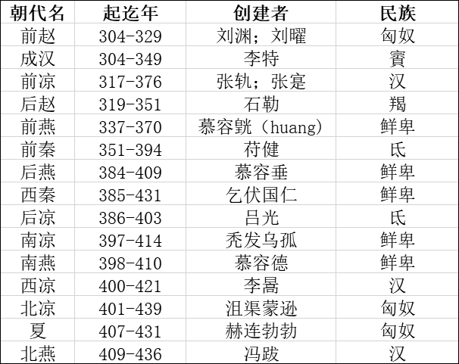
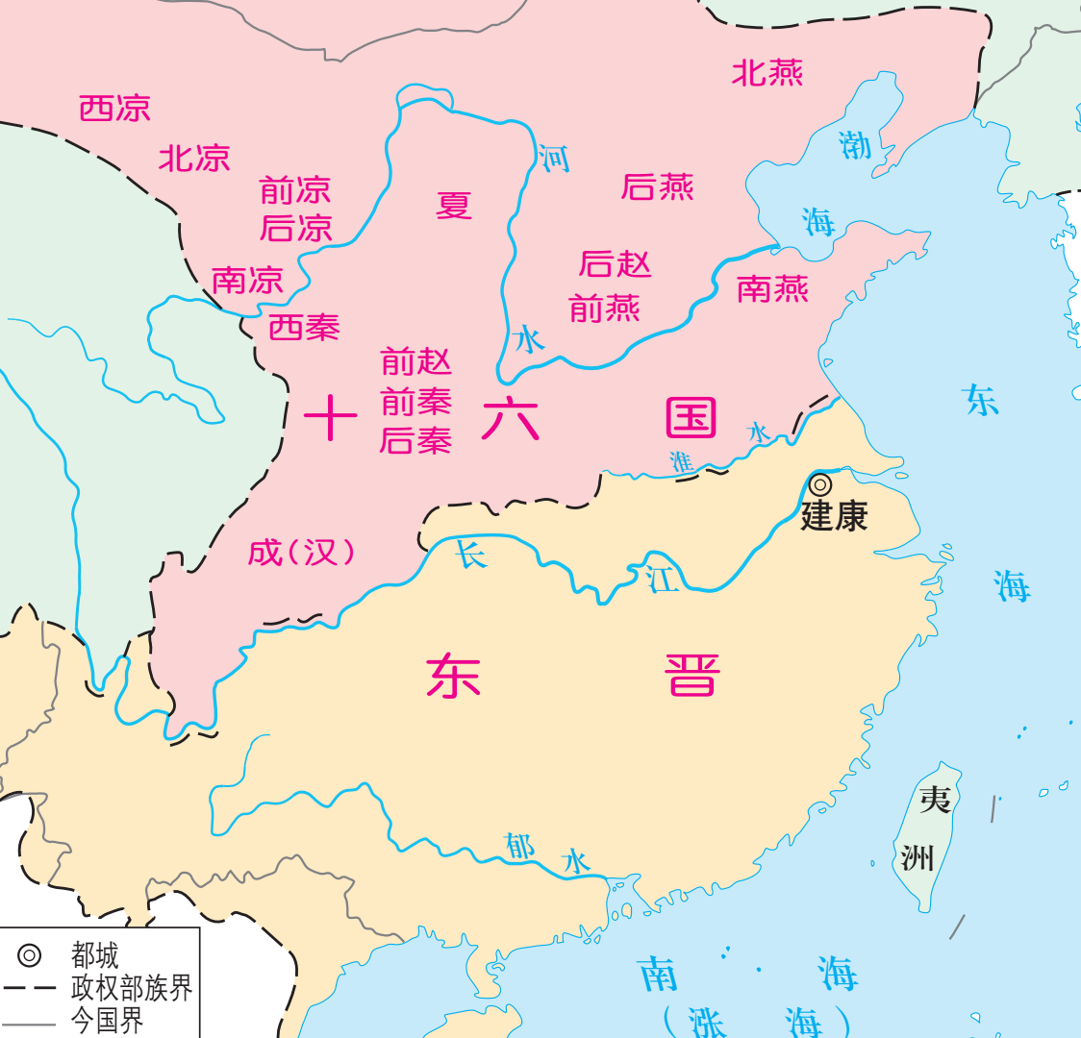
十六国与北朝
【思考】
十六国的统治体现出什么特点？

Slide 11
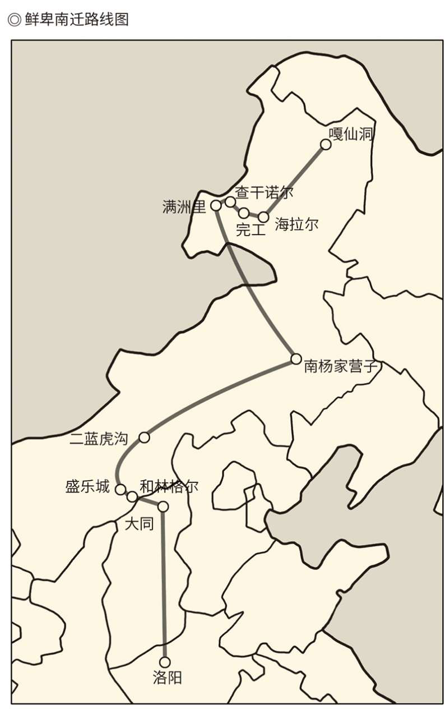
十六国与北朝
北魏孝文帝改革
国家兴自北土，徙居平城，虽富有四海，文轨未一，此间用武之地，非可文治，移风易俗，信为甚难。崤函帝宅，河洛王里，因兹大举，光宅中原。
——《魏书·列传·卷七》
孝文帝汉化政策的中心，是在使鲜卑贵族向汉人士族转化。
——陈寅恪

Slide 12
十六国与北朝
北魏孝文帝改革
“今欲断诸北语，一从正音（汉语）。年三十以上，容或不可卒革。三十以下，见在朝廷之人，语音不听仍旧；若有故为，当降爵黜官。所宜深戒。”
——《北史·魏咸阳王禧传》
“北人谓土为拓，后为跋。魏之先出于黄帝，以土德王，故为拓跋氏。夫土者，黄中之色，万物之元也；宜改姓元氏。”
——《资治通鉴·齐明帝建武三年》
说汉语
改汉姓
通汉婚
穿汉服
改汉制
1、顺应了北方民族交往交流交融的历史趋势，大大缓解了民族矛盾；
2、促进了北魏的经济发展和社会繁荣；
3、为以后北方统一南方以及隋唐盛世的出现打下了基础。

Slide 13
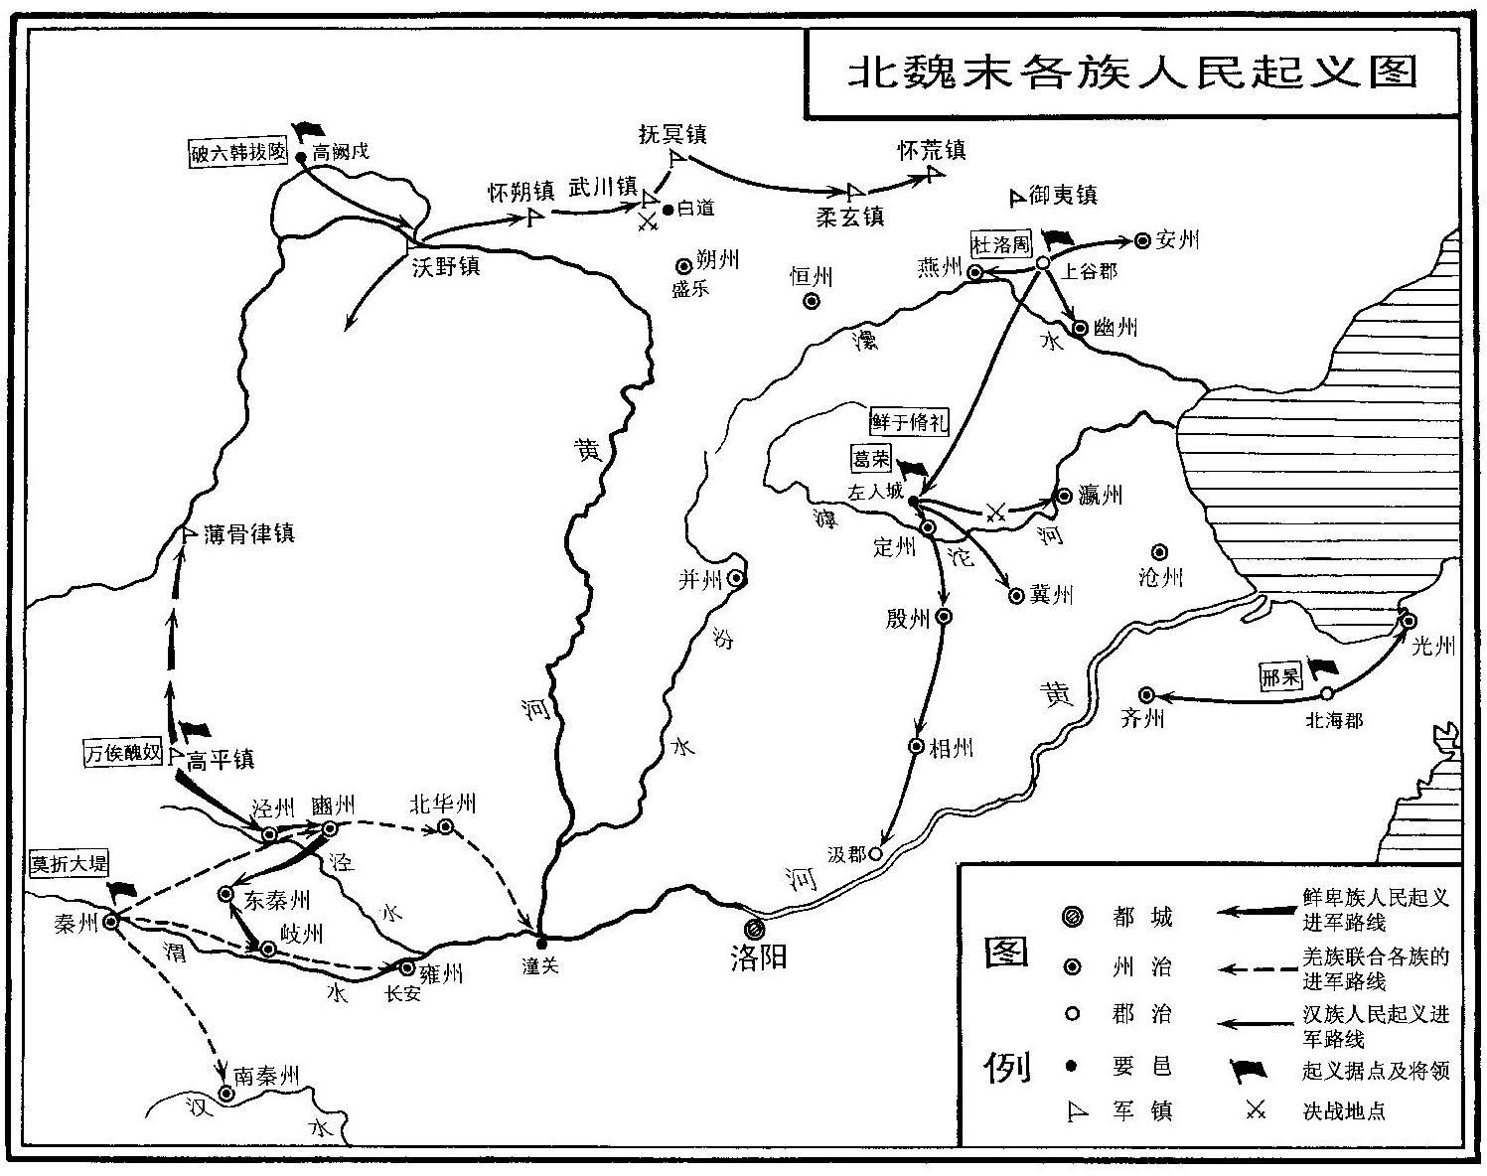
十六国与北朝
“竞弃本生，飘藏他土。或诡名托养，散没人间；或亡命山薮，渔猎为命；或投仗强豪，寄命衣食”。
——《北史·孙绍传》

Slide 14
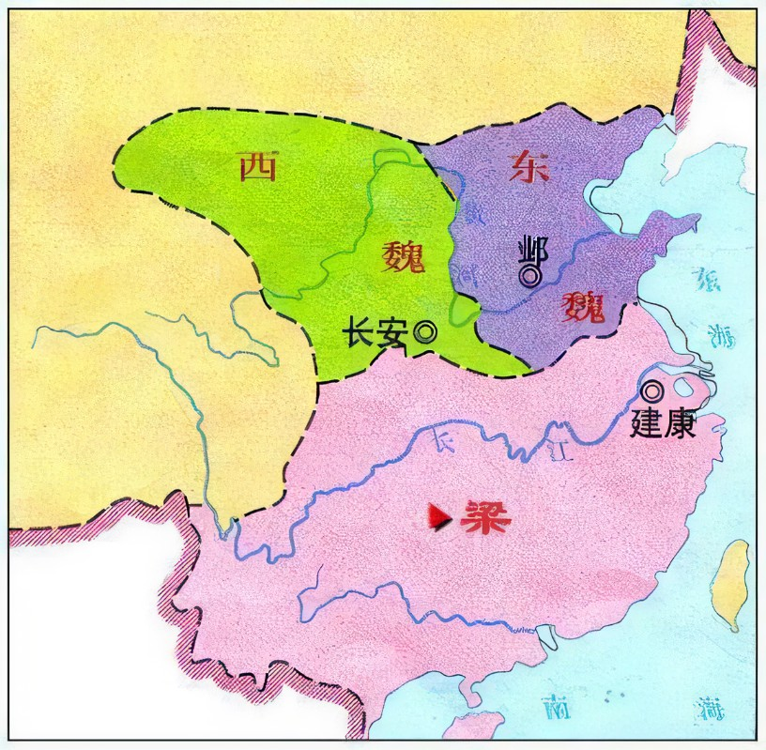
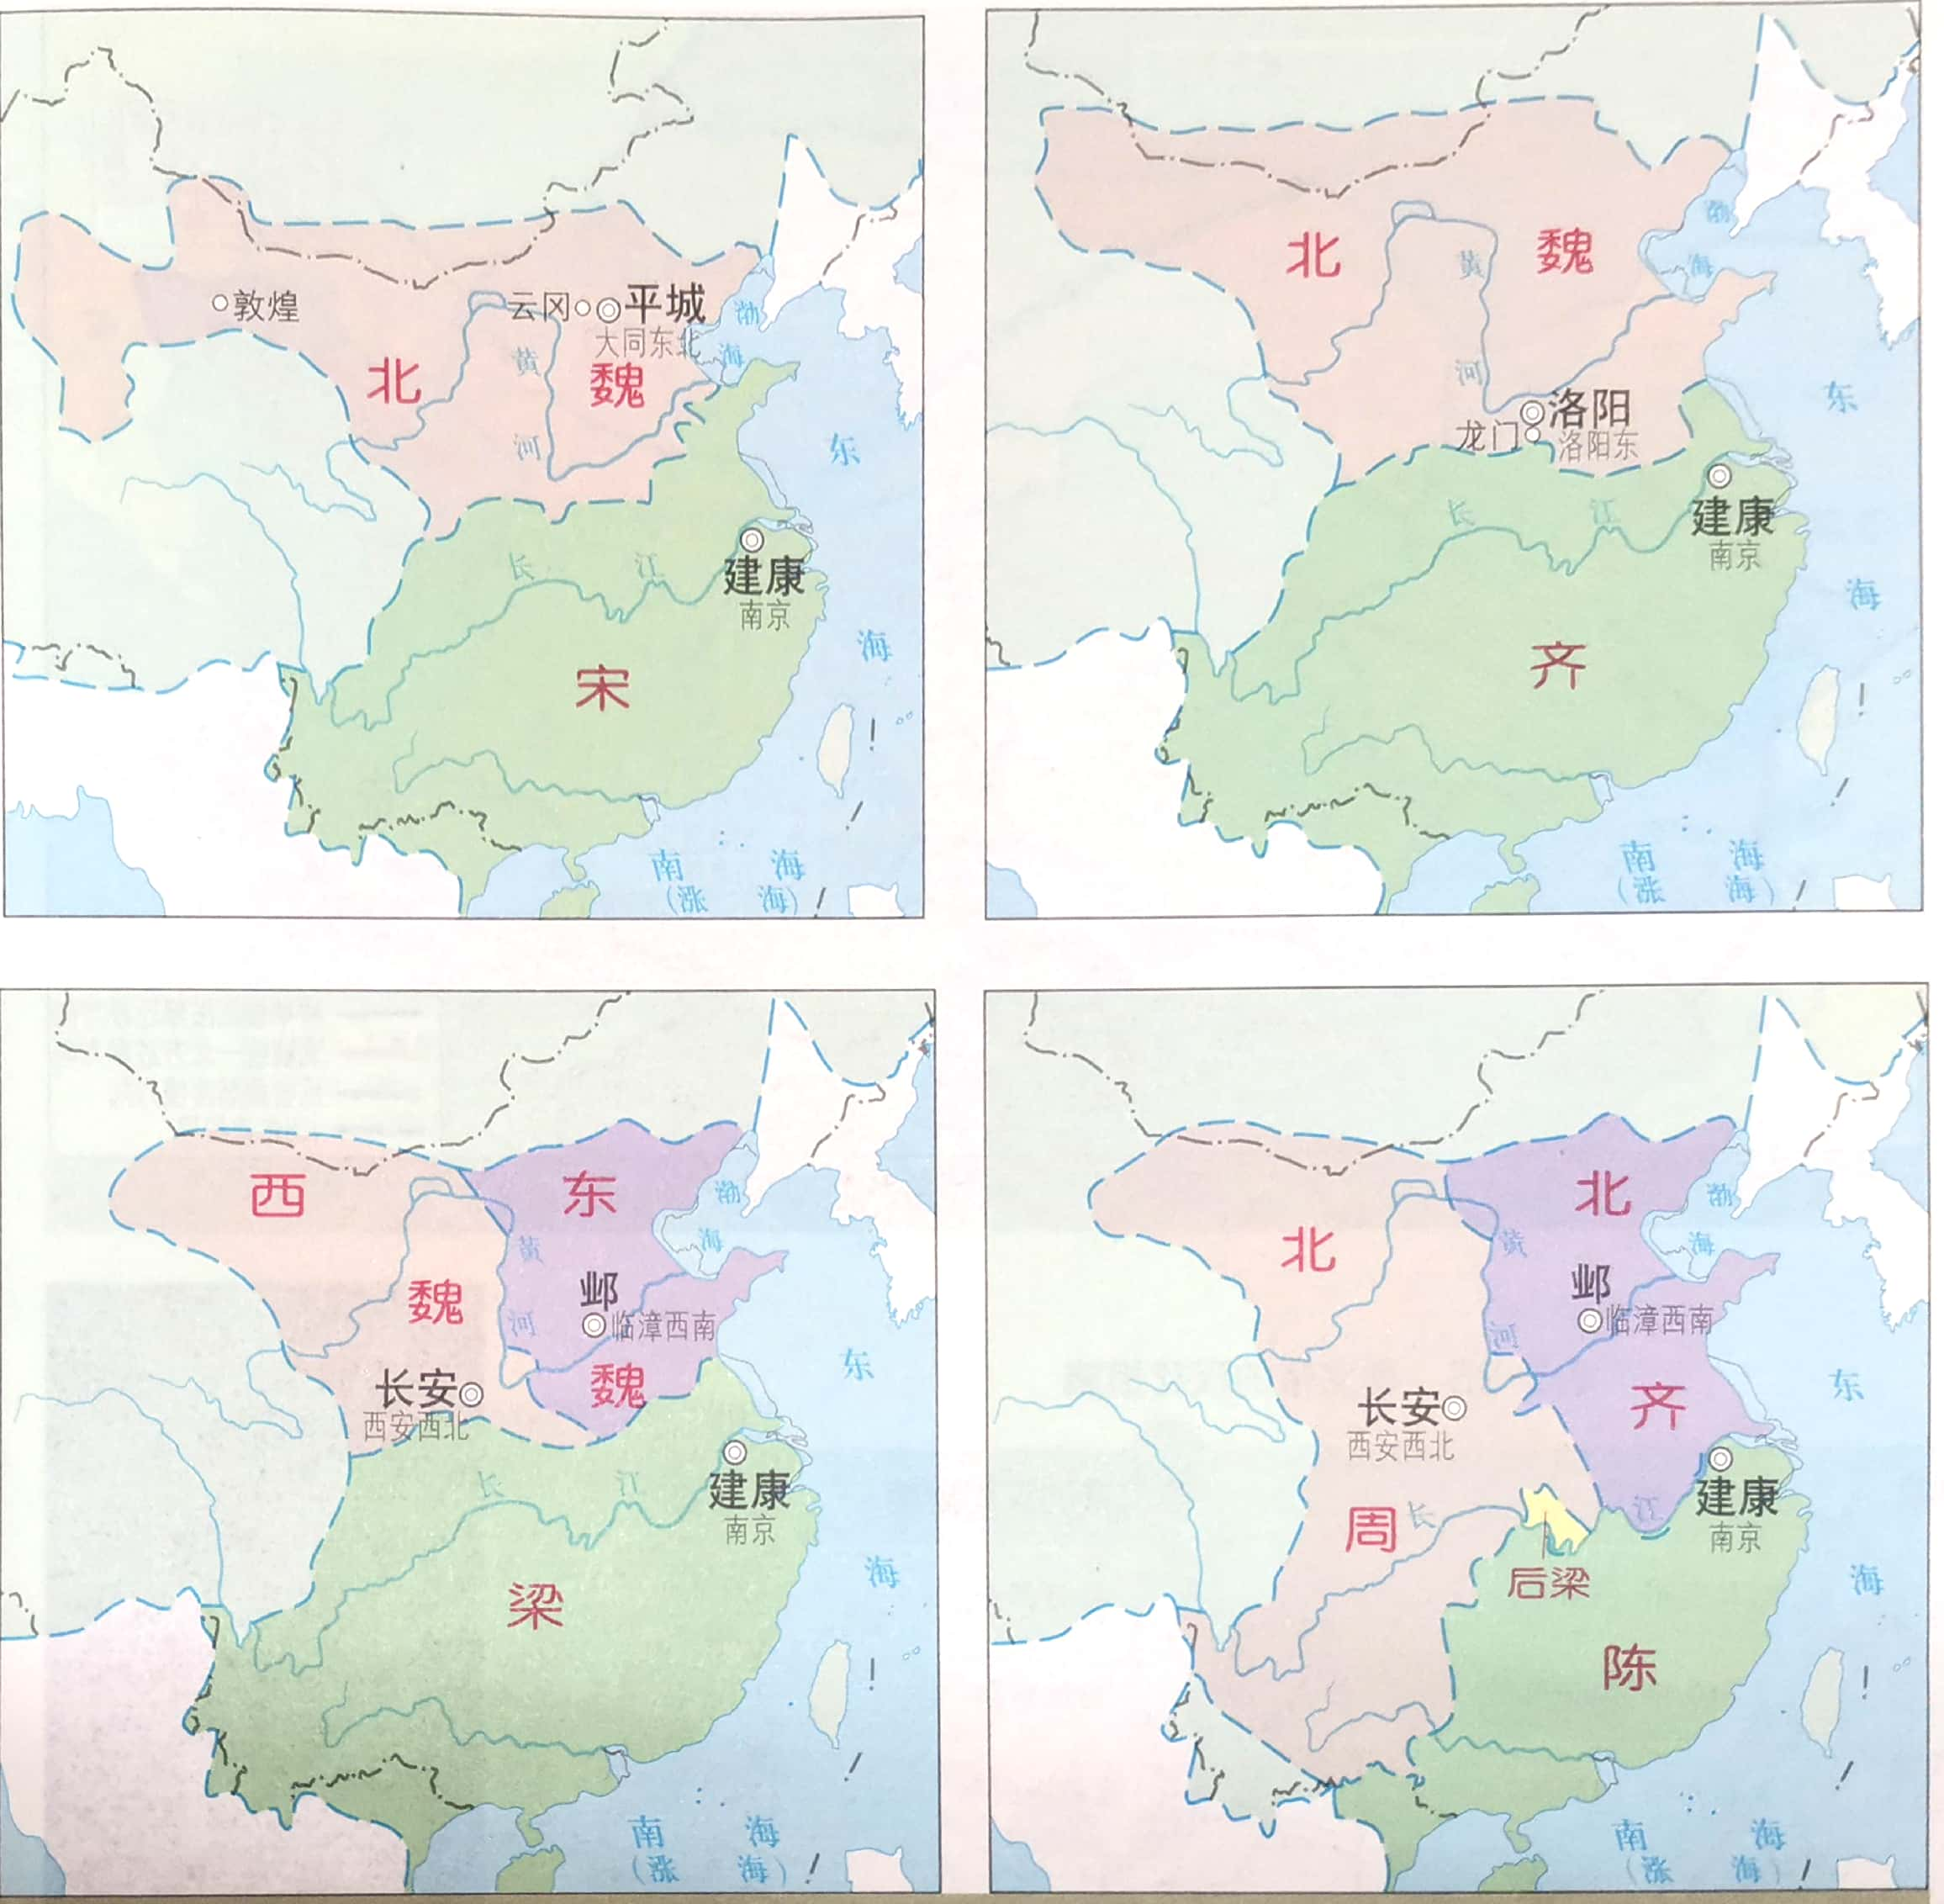
十六国与北朝

Slide 15
